Slide 1
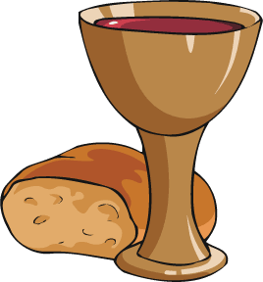
Posledná Večera
Mt 26,17-30
L 22,7-23

Slide 2
Posledná Večera
Keď prišiel deň nekvasených ...

Slide 3
Posledná Večera
mal Ježiš spolu s učeníkmi jesť veľkonočného ...

Slide 4
Posledná Večera
Ježiš poslal Petra a Jána do mesta, aby všetko pripravili.
Podľa jeho slov nasledovali ...

Slide 5
Posledná Večera
s ...
vody, ktorý im ukázal už vystrojenú veľkú dvoranu.

Slide 6
Posledná Večera
Tam ... pripravili

Slide 7
Posledná Večera
Večer, keď všetci sedeli pri ...

Slide 8
Posledná Večera
Ježiš povedal: „ Túžil som jesť s vami tohto veľkonočného ...
skôr, ako budem trpieť.“

Slide 9
Posledná Večera
Vzal ...,
dobrorečil, lámal ho a dával im hovoriac: Vezmite, jedzte, toto je moje telo.“

Slide 10
Posledná Večera
Potom vzal ... ,
vzdal vďaku a dal im ho so slovami: „Pite z neho všetci, lebo toto je moja krv zmluvy, ktorá sa vylieva za mnohých na odpustenie hriechov." (Mt 26, 26 - 28)

Slide 11
Posledná Večera
Potom zaspievali ...

Slide 12
Posledná Večera
A šli na Olivový ... .

Slide 13
krv Ježiša, Jeho Syna, nás očisťuje od každého hriechu.
1J 1,7b

Slide 14
krv Ježiša, Jeho Syna, nás očisťuje od každého hriechu.
1J 1,7b

Slide 15
krv Ježiša, Jeho Syna, nás očisťuje od každého hriechu.
1J 1,7b

Slide 16
krv Ježiša, Jeho Syna, nás očisťuje od každého hriechu.
1J 1,7b

Slide 17
krv Ježiša, Jeho Syna, nás očisťuje od každého hriechu.
1J 1,7b

Slide 18
krv Ježiša, Jeho Syna, nás očisťuje od každého hriechu.
1J 1,7b

Slide 19
krv Ježiša, Jeho Syna, nás očisťuje od každého hriechu.
1J 1,7b

Slide 20
krv Ježiša, Jeho Syna, nás očisťuje od každého hriechu.
1J 1,7b

